Slide 1
43.4.2. DNA-technologie 1
Virus plaatst zijn eigen DNA (of RNA) in het DNA van de gastheercel, waardoor deze de bouwstenen van het virus kan maken.
Soms overleeft gastheercel dat en heeft dan na de infectie een extra stukje viraal DNA in zijn kern.
Vooral bij bacteriën gebeurt dit vrij gemakkelijk.
De mens gebruikt deze 'techniek' van de virussen om stukjes DNA van de ene soort in te bouwen in het DNA van een andere soort. We noemen dat genetische modificatie en de genetisch veranderde organismen heten transgene organismen. Transgene organismen hebben door het ingebouwde 'vreemde' stukje DNA een veranderd genoom.

Slide 2
43.4.2 DNA-technologie 2
Met behulp van deze biotechnologie worden bepaalde soorten bacteriën geschikt gemaakt om geneesmiddelen of enzymen te produceren.
Methode kan ook toegepast worden op meercellige organismen.
Zo worden virussen gebruikt voor gentherapie, voorlopig nog experimenteel. Bij kinderen met taaislijmziekte is een gen beschadigd, waardoor de slijmvorming onder andere in de longen verstoord is. Daardoor hebben ze het vaak benauwd en zijn ze erg vatbaar voor infecties. Door ze te behandelen met een transgeen virus, dat het ontbrekende gen bevat, kunnen de cellen in de longen het goede gen opnemen en normaal gaan werken. Er zijn al patiënten op deze manier met succes behandeld, maar na enkele jaren moet de behandeling herhaald worden. Blijvende genezing is nog niet mogelijk. Misschien kunnen in de toekomst meer erfelijke ziekten met behulp van virussen worden behandeld.

Slide 3
Taaislijmziekte

Slide 4
43.5. Genetische variatie binnen de soort 1
Binnen een populatie, bijvoorbeeld alle konijnen in een duingebied, bestaat onderling altijd genetische variatie. Alleen klonen en eeneiige tweelingen lijken precies op elkaar, omdat ze genetisch identiek zijn. Alle andere leden van een familie of populatie verschillen genetisch een beetje van elkaar
Genetische variatie noodzakelijk voor het in stand houden van de populatie. Populatie met organismen met precies hetzelfde genetische materiaal is erg kwetsbaar. Als het bijvoorbeeld planten zijn die niet tegen de kou kunnen, zullen ze een vorstperiode niet overleven en zal de hele populatie doodgaan. Als de populatie voldoende variatie vertoont in de gevoeligheid voor kou, zullen er allicht een paar planten tussen zitten die de koudeperiode wel overleven.

Slide 5
43.5. Genetische variatie binnen de soort 2
Doordat in DNA af en toe mutaties plaatsvinden, wordt variatie in stand gehouden.
Er zijn mutaties waardoor allelen ontstaan die niet gunstig zijn voor het individu. Die allelen verdwijnen meestal weer, doordat de dragers daarvan vroegtijdig dood gaan en ze niet oud genoeg worden om nakomelingen te maken. De kans dat het nieuwe allel in volgende generaties terechtkomt, is daardoor klein
Mutatie kan ook een verbetering veroorzaken.
Denk aan een betere schutkleur, of een betere weerstand tegen de kou. De dieren die daarmee geboren worden, zullen een grotere overlevingskans hebben en meer nakomelingen krijgen.

Slide 6
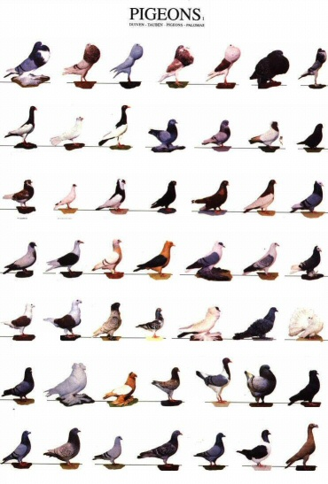
43.5.1. Kunstmatige en natuurlijke selectie 1 Sierduiven (bron: johtermors.tripod.com/posters/sierduiven1.JPG)

Slide 7
43.5.1. Kunstmatige en natuurlijke selectie 2
De variaties ontstonden door mutatie en de mens koos die vormen die voor zijn gebruik de beste waren of die hij de mooiste vond = selectie
In natuur ook selectie. Variant die het beste is aangepast aan omgeving (zoals beter aan een predator kan ontsnappen, een extreem koude winter overleven) zal geleidelijk meer voorkomen dan de minder goed aangepaste variant. De sterkere variant zal meer nakomelingen voortbrengen. Het door de natuur zelf uitselecteren, noem je natuurlijke selectie. Zo kan een populatie langzaam veranderen, bijvoorbeeld als het klimaat verandert.
Natuurlijke selectie: varianten die zich het beste redden hebben een voordeel in vergelijking met varianten die daar minder goed in zijn. Bij bijna alle soorten organismen worden meer nakomelingen voortgebracht dan er volwassen kunnen worden, dus er is altijd concurrentie. Er worden vaak honderden zaden of eieren gevormd, terwijl er uiteindelijk per ouderpaar maar twee volwassen kunnen worden. Als de omstandigheden veranderen, worden de sterksten uitgeselecteerd en kan een soort daardoor geleidelijk veranderen: “Survival of the Fittest”

Slide 8
43.5.2. Seksuele selectie 1
Natuurlijke selectie is de verklaring voor eigenschappen zoals de schutkleur van dieren, het heel hard kunnen lopen van het jachtluipaard en de enorme kiezen waarmee olifanten boomtakken kunnen vermalen. Maar hoe kunnen er dan kenmerken zijn ontstaan die de eigenaar hoofdzakelijk lijken te hinderen of in gevaar brengen, zoals felle kleuren van vlinders en vogels? Wat te denken van het opvallende gedrag van de paradijsvogel en de onhandige staart van de pauw?

Slide 9
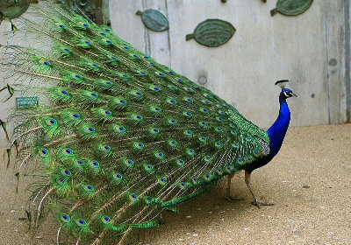
43.5.2. Seksuele selectie 2 http://www.columbusmagazine.nl/nieuws/3979/video_paradijsvogel_op_de_dansvloer.html

Slide 10
43.5.2. Seksuele selectie 3
De verklaring hiervoor is een speciale vorm van natuurlijke selectie: de seksuele selectie. Als de vrouwtjes van een soort bij voorkeur paren met een felgekleurd mannetje of een mannetje met een enorme staart, hebben deze mannetjes een grotere kans om nakomelingen te verwekken.

